Slide 1
Weather Closet
(사용자 화면 정의서 & sql 명세서)

Slide 2
목차
MainPage (HEADER/BODY/FOOTER)
회원관리 Page (USER)
날씨 상세 Page (WEATHER)
패션 상세 Page (FASHION)
고객센터 QnA (HELP)
MyPage (USER)

Slide 3
Main Page
(HEADER/BODY/FOOTER)

Slide 4




HEADER.01 헤더 겸 GNB
Description
[1] 로고
Wether Closet 로고를 넣는 자리
클릭시 메인 페이지로 이동
로그인 전
[2] 네비게이션
- 로그인 전의 네비게이션으로
Login => 로그인 페이지로 이동
Login
[3] 로그인 후 네비게이션
로그인 후의 네비게이션으로
Help => 고객센터로 이동
Mypage => 마이페이지로 이동
Logout => 로그아웃후 로그인
전 페이지를 띄운다
로그인 후
Help Mypage Logout

Slide 5





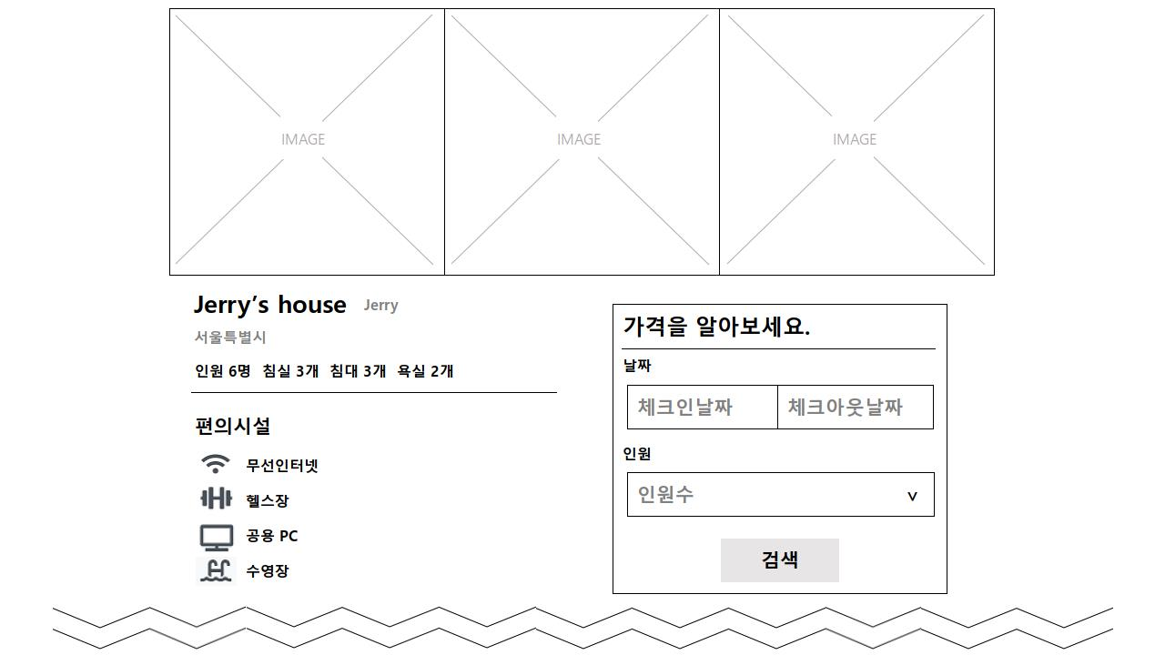
BODY.01 지역검색
Description
1
2
3
select img_name from images where img_code=?;
1
화면안내
[1] 배경이미지
배경 이미지가 들어갈 자리이다.
[2] 지역
- 날씨를 찾고자 하는 지역명을
입력한다.
[3] 관심지역 콤보박스
- 관심지역이 있는 회원일 경우
등록해놓은 관심지역명을 보여줌
-> 그 관심지역명을 누르면
메인에서 보여주는 지역의 날씨가
바뀜
IMAGE
날씨가 궁금한 지역명을 입력하세요. (ex. 서울시 종로구)
[4] 돋보기
- 돋보기 이미지를 클릭 => 입력된
지역에 부합하는 날씨, 패션 정보를
아래 화면(같은 페이지)에 보여줌
select x_coord,y_coord from location where dong like '%' || ? || '%';
select interest_location1, interest_location2, interest_location3 from mypage where cust_id=?;

Slide 6

BODY.02 날씨, 패션 리스트
select t.top_type, b.bottoms_type, o.outer_type, e.etc_type
from fashion f, clothes_top t, clothes_bottoms b, clothes_outer o, clothes_etc e
where f.top_no = t.top_no and
f.bottoms_no = b.bottoms_no and
f.outer_no = o.outer_no and
f.etc_no = e.etc_no and
fashion_no = 1;
Description
1
2
3
[지역명]
2
화면안내
- Weather -
- Fashion -
[1] 지역명
- 검색한 지역명을 나타내준다.
IMAGE
IMAGE
IMAGE
[2] 날씨 이미지
기온, 강수량, 자외선 정보를
실시간 제공 => 이미지 클릭
=> 날씨 상세정보 페이지로 이동
IMAGE
[3] 패션 이미지
상의, 하의, 외투, 기타 정보를
날씨에 맞게 제공 => 이미지 클릭
=> 패션 상세정보 페이지로 이동
IMAGE
IMAGE
IMAGE

Slide 7
FOOTER.01 푸터
Description
1
2
3
화면안내
3
고객센터
고객센터 Tel. 02-123-4567
Company Address
서울특별시 마포구 서교동 447-5
대표 : 홍길동
[1] Footer
- 하단에 회사에 대한 정보를
확인 할 수 있다.
㈜ 2021 WeaterCloset, Inc. All rights reserved

Slide 8
회원 관리 페이지
(USER)

Slide 9


USER.01 Login
[1] 로그인 기능
-회원의 아이디, 패스워드가 일치하면 로그인 됨
-아이디, 패스워드가 일치하지 않는 경우: alert1-1(’아이디 또는 패스워드가 일치하지 않습니다.’)
[2] 아이디찾기| 비밀번호 찾기 회원가입
-아이디 찾기 클릭 -> 아이디찾기 페이지로 이동한다.
-비밀번호 찾기 클릭 -> 비밀번호 찾기 페이지로 이동한다.
-회원가입 클릭 -> 회원가입 페이지로 이동한다.
[3] 카카오톡으로 로그인 기능
-카카오톡과 연동하여 카카오톡 계정으로 로그인 가능
Description
아이디 또는 패스워드가
일치하지 않습니다!
Alert 1-1
| 로그인
확인
아이디
패스워드
로그인
아이디찾기 | 비밀번호 찾기 | 회원가입
카카오톡으로 로그인
select count(*) from customer where cust_id=? and cust_pwd=?;

Slide 10








USER.02 Login > 회원가입
Description
[1] 회원가입
-아이디, 비밀번호, 이름, 성별, 핸드폰 번호, 이메일, 주소 입력을 해야 회원가입이 된다.
[2] 중복확인
-아이디 중복확인
-아이디가 중복 될 경우 -> ’이미 존재하는 아이디입니다.’
-아이디가 중복되지 않을 경우 -> ’사용 가능 한 아이디 입니다.’
-아이디를 중복확인 하지 않고 회원가입 버튼을 누른 경우 -> ’아이디 중복확인을 해주세요’
[3] 패스워드
-’패스워드’와 ‘패스워드 확인’이 일치하지 않은 경우 -> ’패스워드 불일치'
[4] 성별
-콤보 박스로 '남자', '여자' 선택을 한다
[5] 우편번호 찾기
-우편번호 찾기 버튼 클릭 ->작은 페이지로 우편번호 검색 페이지 띄운다.
[6] 회원가입
-회원가입 정보 입력 칸 중 비어있는 곳이 있다면 경고창을 띄어 알린다. -> alert 6-1 ‘필수정보를 입력하지 않았습니다.’
select gender_type from gender;
select count(*) from customer
where cust_id=?;
회원가입
아이디
중복확인
패스워드
패스워드 확인
이름
성별
핸드폰 번호 ex)010-1234-1234
이메일
우편번호
우편번호 찾기
주소
필수정보를 입력하지 않았습니다.
Alert 6-1
회원가입
insert into customer ( cust_id, cust_pwd, cust_name, gender_code, cust_phone, cust_email, cust_addr) values(?, ?, ?, ?, ?, ?, ?);
확인

Slide 11
USER.03 Login > 아이디 찾기
[1] 아이디 찾기(휴대전화)
- 아이디 찾는 조건: 이름과 휴대전화 정보가 일치해야 한다.
[2] 다음 버튼
- 클릭 -> 입력 되지 않은 칸이 있는 경우 -> ex: alert(’휴대전화를 입력해주세요’)
클릭 -> 입력 데이터 중 일치하는 회원 정보가 있는 경우 -> 경고 창을 이용하여 아이디 정보 제공: alert(’회원아이디’)
[1] 아이디 찾기(이메일)
- 아이디 찾는 조건: 이름과 이메일 정보가 일치해야 한다.
[2] 다음 버튼
- 클릭 -> 입력 되지 않은 칸이 있는 경우 -> ex: alert(’이메일을 입력해주세요’)
- 클릭 -> 입력 데이터 중 일치하는 회원 정보가 있는 경우 -> 경고 창을 이용하여 아이디 정보 제공: alert(’회원아이디’)
Description
아이디 찾기
이름
홍길동
휴대전화
010-1234-1234
다음
select cust_id from customer where cust_name=? and cust_phone=?;
아이디 찾기
이름
홍길동
이메일
hong@naver.com
다음
select cust_id from customer where cust_name=? and cust_email=?;

Slide 12
USER.04 Login > 비밀번호 찾기
[1] 아이디 찾기(휴대전화)
- 아이디 찾는 조건: 아이디와 휴대전화 정보가 일치해야 한다.
[2] 다음 버튼
- 클릭 -> 입력 되지 않은 칸이 있는 경우 -> ex: alert(’휴대전화를 입력해주세요’)
- 클릭 -> 아이디가 존재하지 않는 경우 -> ex: alert(’아이디를 확인해주세요.’)
클릭 -> 입력 데이터 중 일치하는 회원 정보가 있는 경우 -> 경고 창을 이용하여 아이디 정보 제공: alert(’회원비밀번호’)
[1] 아이디 찾기(이메일)
- 아이디 찾는 조건: 아이디와 이메일 정보가 일치해야 한다.
[2] 다음 버튼
- 클릭 -> 입력 되지 않은 칸이 있는 경우 -> ex: alert(’ 이메일을 입력해주세요’)
- 클릭 -> 아이디가 존재하지 않는 경우 -> ex: alert(’아이디를 확인해주세요.’)
- 클릭 -> 입력 데이터 중 일치하는 회원 정보가 있는 경우 -> 경고 창을 이용하여 아이디 정보 제공: alert(’회원비밀번호’)
Description
비밀번호 찾기
아이디
hong123
휴대전화
010-1234-1234
다음
select cust_pwd from customer where cust_id=? and cust_phone=?;
비밀번호 찾기
아이디
hong123
이메일
hong@naver.com
다음
select cust_pwd from customer where cust_id=? and cust_email=?;

Slide 13
날씨 상세 페이지
(WEATHER)

Slide 14

WEATHER.01 날씨 상세 페이지1
Description
1
2
3
1
2
화면안내
[1]시간대별 기온.
실시간으로 기온을 받아와서 보여준다
[2]시간대별 강수량.
실시간으로 강수량을 받아와서 보여준다
IMAGE
IMAGE

Slide 15
WEATHER.01 날씨 상세 페이지2
Description
1
2
3
화면안내
3
[3] 자외선
실시간으로 자외선을 받아와 보여준다
IMAGE

Slide 16
패션 상세 페이지
(FASHION)

Slide 17



FASHION.01 패션 상세 페이지1
Description
1
2
3
4
1
2
화면안내
이미지를 클릭하면
쇼핑몰로 이동
[1] 상의 사진
- 추천해주는 상의 사진이다.
클릭 시 선택한 상의를 구매할 수 있는 쇼핑몰로 이동한다
[2] 설명 창
이미지 위에 마우스를 올리면
“클릭 시 쇼핑몰로 이동” 한다는 설명을 해준다
[3] 하의 사진
- 추천해주는 하의 사진이다.
클릭 시 선택한 하의를 구매할 수 있는 쇼핑몰로 이동한다
상의 추천
-상세설명-
이미지를 클릭하면
쇼핑몰로 이동
하의 추천
-상세설명-

Slide 18
FASHION.01 패션 상세 페이지2
Description
1
2
3
4
화면안내
3
이미지를 클릭하면
쇼핑몰로 이동
4
[1] 외투 사진
- 추천해주는 외투 사진이다.
클릭 시 선택한 외투를 구매할 수 있는 쇼핑몰로 이동한다
[2] 설명 창
이미지 위에 마우스를 올리면
“클릭 시 쇼핑몰로 이동” 한다는 설명을 해준다
[3] 기타 사진
- 추천해주는 기타(우산, 선글라스 등) 사진이다.
클릭 시 선택한 물품를 구매할 수 있는 쇼핑몰로 이동한다
외투 추천
-상세설명-
이미지를 클릭하면
쇼핑몰로 이동
기타 추천
-상세설명-

Slide 19
고객센터(QnA)
(HELP)

Slide 20





Help01 Help > 문의내역
[1] 타이틀
- 문의 내역페이지를 나타내는 문
구이다.
[2] 검색
- 제목, 글쓴이로 목록을 검색한
다.
-검색 내용이 없을 경우
[확인] : Alert2-1 후 현재페이지
[3] 문의목록
- 문의한 내역을 확인 할 수 있다.
- 제목을 누를 경우 문의내용 페이지로 이동한다.
[4] 페이징
- 문의한 내역이 많을 경우 페이
지 별로 확인 할 수 있다.
[5] 글쓰기
- 문의등록 페이지로 이동한다.
Description
select qna_no, qna_title, cust_id, qna_date, qna_hits from QnA where cust_id=?
order by qna_no;
select qna_no, qna_title, cust_id, qna_date, qna_hits from QnA where qna_title
like '%' || ? || '%' order by qna_no;
검색내용을 입력해주세요!
Alert 2-1
문의내역
제목
▼
검색
확인
번호 | 제목 | 아이디 | 날짜 | 조회
1 | 쇼핑몰로 이동이 안돼요~ | h***4 | 12.01 | 1
2 | 지역 검색이 안되는데 어떻게 하나요? | y***3 | 12.15 | 5
◀ 1 2 3 4 5 ▶
글쓰기
select qna_no,qna_title,cust_id,qna_date,qna_hits from QnA order by qna_no;

Slide 21

Help02 Help > 문의내역 > 글쓰기
[1] 타이틀
-문의등록 페이지를 나타내는 문
구이다.
[2] 제목을 입력하는 칸이다.
[3] 사용자 아이디
로그인한 사용자이므로 아이디를 자동으로 나타내준다.
[4] 문의내용을 입력하는 칸이다.
[5] 등록
- 클릭 시 문의내역 페이지로 이
동한다.
- 필수사항 미입력 시
[확인] : Alert 4-1 후 현재페이지
[6] 취소
- 클릭시 Alert5-1
[확인] : 문의내역 페이지로 이동
한다.
[취소] : 작성을 계속한다.
Description
select cust_id from customer where cust_id=?;
문의등록
*제목
아이디 | hong1234
*문의내용
필수 사항입니다.
필수사항을 입력해주세요!
Alert 4-1
확인
필수 사항입니다.
작성을 취소 하시겠습니까?
Alert 5-1
확인
취소
등록
취소
insert into QnA values(?, ?, sysdate, 0, ?, ?);

Slide 22
Help03 Help > 문의내역 > 문의내용
[1] 타이틀
-문의내용 페이지를 나타내는 문
구이다.
[2] 게시글의 제목을 보여주는 칸이다.
[3] 게시자 아이디를 보여주는 칸이다.
[4] 게시글이 등록된 날짜를 보여주는 칸이다.
[5] 문의내용을 보여주는 칸이다.
[6] 목록
- 클릭 시 게시글 목록 페이지로
넘어간다.
Description
select qna_title,cust_id,qna_date, qna_content from QnA where qna_no=?;
문의내용
제목
아이디
날짜
문의내용
지역 검색이 안되는데 어떻게 하나요?
yoo123.
2021.12.15
안녕하세요~
검색창에 지역 이름을 입력 후 “검색” 버튼을 눌렀는데
원하는 지역이 나오지 않아서 문의드립니다!
목록

Slide 23
MyPage
(USER)

Slide 24
USER.01 Mypage
[1] Mypage
Mypage 클릭시 나타나는 사이드바 메뉴이다.
- 회원정보 관리 => 회원정보 관리로 이동
- 나의 게시물 관리 => 나의 게시물 관리로 이동
- 관심 지역 관리 => 관심지역관리로 이동
[2] 사용자 아이디
로그인한 사용자이므로 아이디를 자동으로 나타내준다.
[3] 비밀번호 입력
- 사용자가 비밀번호 입력을 한다.
[4] 확인 버튼
- 비밀번호 일치 : 회원정보 관리로 이동한다.
- 비밀번호 불일치 : Alert 4-1
Description
select cust_id from customer where cust_id=?;
회원정보 관리
나의 게시물 관리
관심 지역 관리
아이디
hong1234
비밀번호
확인
비밀번호를 다시 입력해주세요!
select count(*) from customer
where cust_id=? and cust_pwd=?;
Alert 4-1
확인

Slide 25
USER.02 Mypage > 회원정보 수정
[1] 고객 정보 수정
-고객정보 수정 페이지가 열릴 때 회원가입시 입력 된 회원의 정보가 자동으로 기입 됨.
[2] 우편번호 찾기
-우편번호 찾기 버튼 클릭 ->작은 페이지로 우편번호 검색 페이지 띄움
[3] 수정 버튼
-클릭 시 기입 된 회원정보로 변경된다.
-회원 수정 성공 시 -> alert(’회원 정보가 수정되었습니다’)
-회원 수정 실패 시 -> error페이지로 이동한다.
[4] 취소 버튼
-클릭 시 이전 페이지로 돌아간다.
Description
select cust_name, cust_email, cust_phone, gender_code, cust_addr
from customer where cust_id=?;
고객 정보 수정
이름
홍길동
비밀번호
비밀번호
비밀번호 확인
비밀번호 확인
이메일
hong@naver.com
휴대폰 번호
010-1234-1234
성별
성별
134-53
우편번호 찾기
주소
서울특별시 마포구 월드컵북로 21
수정
취소
update customer set cust_name=?, cust_email=?, cust_phone=?, gender_code=?, cust_addr=? where cust_id=?;

Slide 26
USER.03 Mypage > 게시물 관리 > 나의 문의내역
[1] 타이틀
- 사용자의 문의내역 페이지를 나타내는 문구이다.
[2] 검색
- 제목으로 목록을 검색한다.
-검색 내용이 없을 경우
[확인] : Alert2-1 후 현재페이지
[3] 문의목록
- 로그인된 사용자가 문의한 내역만 확인할 수 있다
[4] 페이징
- 문의한 내역이 많을 경우 페이
지 별로 확인 할 수 있다.
Description
select qna_no, qna_title, cust_id, qna_date, qna_hits from QnA where qna_title
like '%' || ? || '%' order by qna_no;
검색내용을 입력해주세요!
Alert 2-1
나의 문의내역
제목
▼
검색
확인
번호 | 제목 | 아이디 | 날짜 | 조회
2 | 쇼핑몰로 이동이 안돼요~ | h***4 | 12.01 | 1
8 | 제가 쓴 qna를 삭제하고 싶어요 | h***4 | 12.25 | 5
◀ 1 2 3 4 5 ▶
select qna_no,qna_title,cust_id,qna_date,qna_hits from QnA where cust_id=?order by qna_no;

Slide 27

USER.04 Mypage > 게시물 관리 > 나의 문의내용
[1] 타이틀
-문의내용 페이지를 나타내는 문
구이다.
[2] 게시글의 제목을 보여주는 칸이다.
[3] 게시자 아이디를 보여주는 칸이다.
[4] 게시글이 등록된 날짜를 보여주는 칸이다.
[5] 문의내용을 보여주는 칸이다.
[6] 수정
- 클릭 시 게시글 수정 페이지로
넘어간다.
[7] 목록
- 클릭 시 나의 문의내역 페이지로 넘어간다.
Description
select qna_title,cust_id,qna_date, qna_content from QnA where qna_no=?;
나의 문의내용
제목
아이디
날짜
문의내용
쇼핑몰로 이동이 안돼요~
hong1234
2021.12.01
안녕하세요~
Fashion 페이지에서 옷 이미지 클릭 시 쇼핑몰로 이동이 되지 않아서 문의드립니다!
수정
목록

Slide 28
USER.05 Mypage > 게시물 관리 > 나의 문의수정
[1] 타이틀
-문의수정 페이지를 나타내는 문
구이다.
[2] 사용자 아이디
로그인한 사용자이므로 자동으로 나타내준다.
[3] 문의내용을 수정하는 칸이다.
[4] 완료 - 클릭 시 문의내역 페이지로 이동한다.
- 필수사항 미입력 시
[확인] : 4-1 후 현재페이지
[5] 취소
- 클릭시 Alert5-1
[확인] : MyPage 페이지로 이동한
다.
[취소] : 작성을 계속한다.
[6] 삭제
- 클릭시 Alert6-1
[확인] : 문의가 삭제되고 MyPage
페이지로 이동한다.
[취소] : 현재페이지
Description
select cust_id from customer where cust_id=?;
나의 문의수정
제목
아이디 | hong1234
*문의내용
쇼핑몰로 이동이 안돼요~
필수사항을 입력해주세요!
Alert 4-1
확인
안녕하세요~
Fashion 페이지에서 옷 이미지.
update QnA set qna_title=?, qna_content=?
where qna_no=?;
작성을 취소 하시겠습니까?
Alert 5-1
delete QnA where qna_no=?;
삭제 하시겠습니까?
확인
취소
Alert 6-1
완료
취소
삭제
취소
확인
취소

Slide 29
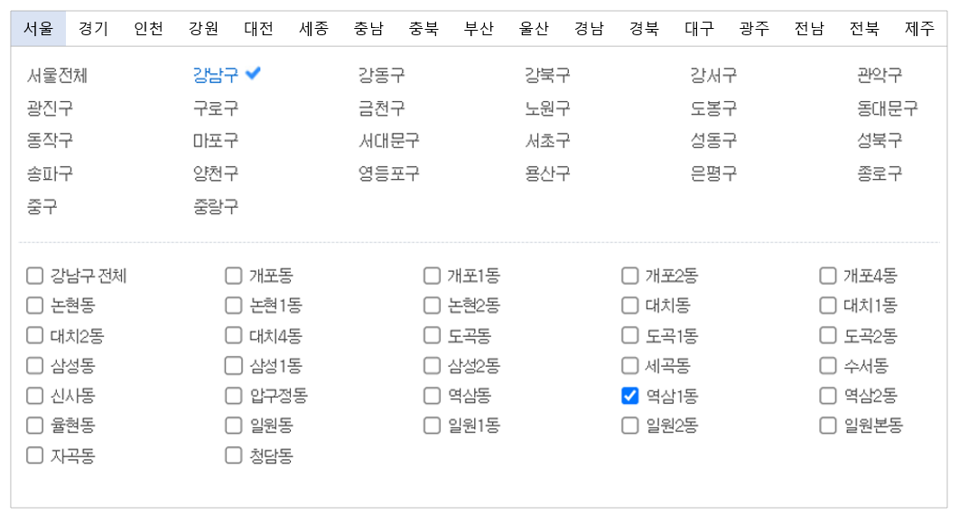
USER.06 Mypage > 관심지역 관리
[1] 타이틀
-관심지역관리 페이지를 나타내는 문구이다.
[2] 관심지역 선택
시와 구와 동을 순서대로 선택한다.
[3] 관심지역으로 등록된 지역을 보여준다
[4] x 버튼 클릭
- 관심지역으로 등록된 지역을 관심지역에서 해제한다
[5] 저장
- 클릭시 Alert5-1
Description
- 관심 지역 관리 -
insert into mypage values(?, ?, ?, ?);
관심지역이 저장되었습니다!
Alert 5-1
확인
update mypage set interest_location1=null
where cust_id=? and interest_location1=?;
update mypage set interest_location2=null
where cust_id=? and interest_location2=?;
update mypage set interest_location3=null
where cust_id=? and interest_location3=?;
관심지역은 최대 3곳까지 설정 가능합니다.
관심 지역 :
강남구 역삼1동
해운대구 우3동
저장

Slide 30
감사합니다.

